Slide 1
Você é um desenvolvedor de software acima da média?
Código x Qualidade

Slide 2
Oi eu sou Gabriel
Notes:
[Saudação] a todos, é uma honra estar aqui no(a) [Local], inclusive, gostaria de agradecer o convite do(a) [organizador]. Bom, olá meu nome é Gabriel S. Kohlrausch e sou sócio/diretor na Empresa Society Tecnologia da Informação, empresa na qual sou responsável pela concepção de novos produtos e aplicação de novas tecnologias aos nossos produtos. Nossa empresa é especializada em desenvolvimento de software para Clubes e Associações e hoje mantemos um ERP para esse segmento. Paralelamente dou aulas de programação em cursos técnicos. Sou formado em técnico em eletrônica e graduado no curso sistemas para Internet, da Universidade Feevale e Pos-Graduado em Gestão de Tecnologia da Informação pela Unisinos.

Slide 3

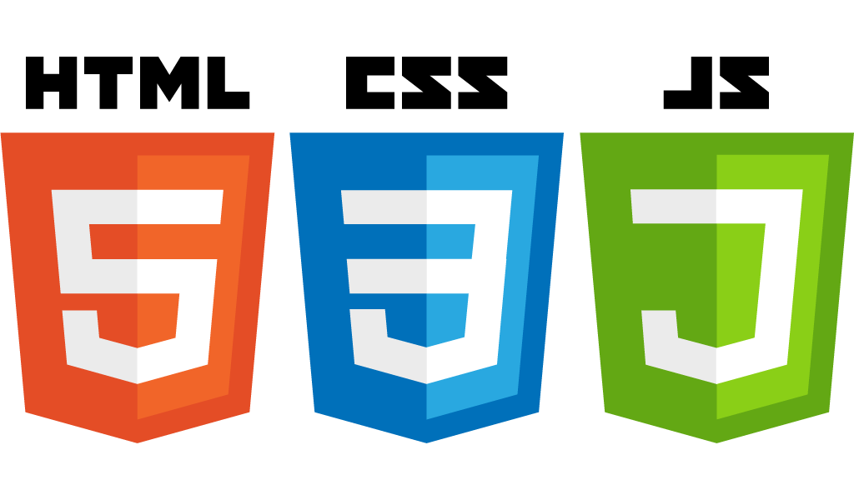
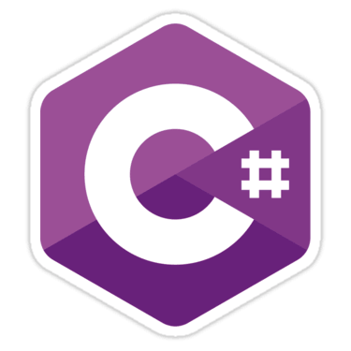

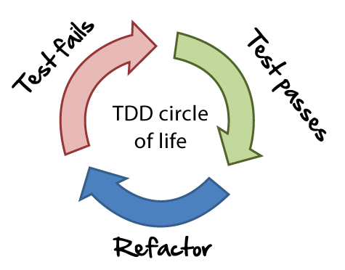

Notes:
Então, hoje gostaria de debater com vocês qual o papel do programador na qualidade de software, seja diretamente através de seu código ou indiretamente quando aplica algum conhecimento ou sugestão dentro do software entregue. Contudo antes, gostaria de entender um pouco o quanto estamos alinhados com alguns conceitos e termos. Primeiro, quantos aqui programam em ao menos uma linguagem? Quantos fazem isso profissionalmente? Quem não está familiarizado com desenvolvimento de software, ou seja, sobre o processo de desenvolvimento, analise, programação, testes? [CONFORME PARTICIPAÇÃO E REPOSTAS TRABALHAR MAIS].

Slide 4
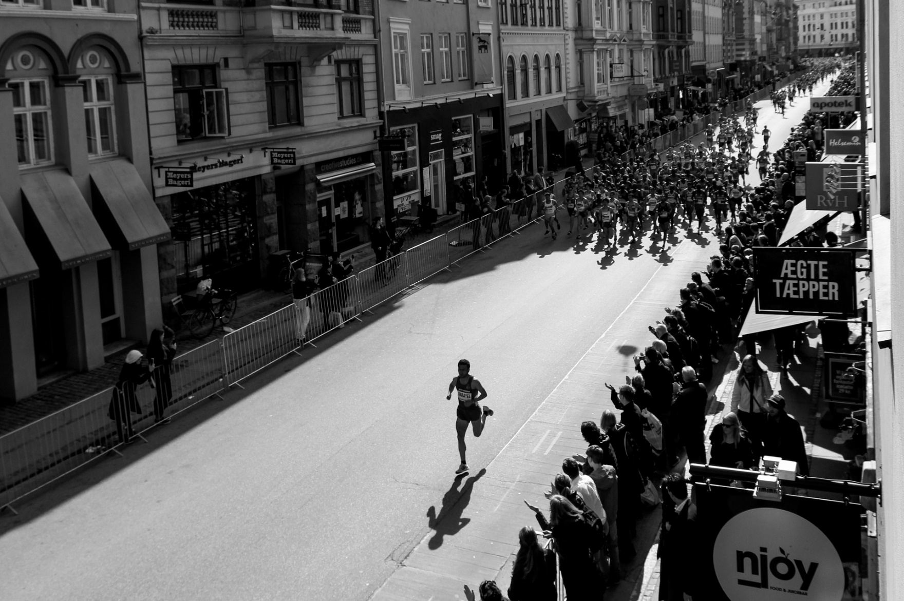
Você se considera um desenvolvedor de software ACIMA da média?
Notes:
Então, hoje gostaria de debater com vocês qual o papel do programador na qualidade de software, seja diretamente através de seu código ou indiretamente quando aplica algum conhecimento ou sugestão dentro do software entregue

Slide 5
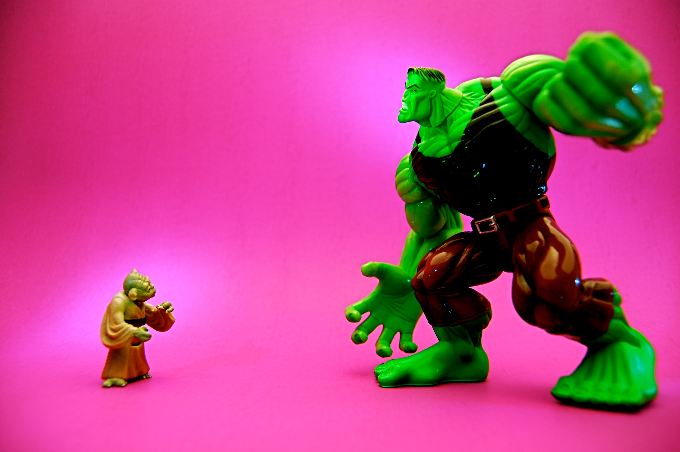
Notes:
Como podemos comparar dois desenvolvedores de software para descobrir quem é melhor? Quem me ajuda? [TENTAR BUSCAR RESPOSTAS COM TODOS]: Experiência, Velocidade de codificação, velocidade de entrega, complexidade de problemas que resolve, enfim, podemos criar uma lista bem significativa de indicadores que possam “quantificar” um programador para assim compara-lo com outro.

Slide 6
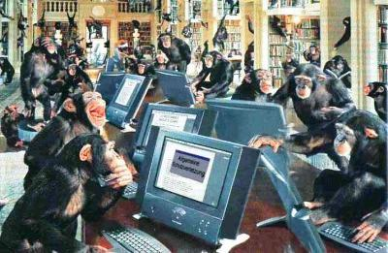
0% = Código escrito por MIL MACACOS
Notes:
Mas para nossa conversa de hoje, vamos tentar olhar apenas a dimensão qualidade do código feito pelos desenvolvedores, e considerando que essa medida, possa ser 0% equivalente a um código escrito por mil macacos e 100% um código impecável, tentem refletir qual seria o grau do código que vocês ou seu time faz? [TEMPO PARA REFLETIR]

Slide 7

100% = Código impecável
Notes:
Mas para nossa conversa de hoje, vamos tentar olhar apenas a dimensão qualidade do código feito pelos desenvolvedores, e considerando que essa medida, possa ser 0% equivalente a um código escrito por mil macacos e 100% um código impecável, tentem refletir qual seria o grau do código que vocês ou seu time faz? [TEMPO PARA REFLETIR]

Slide 8
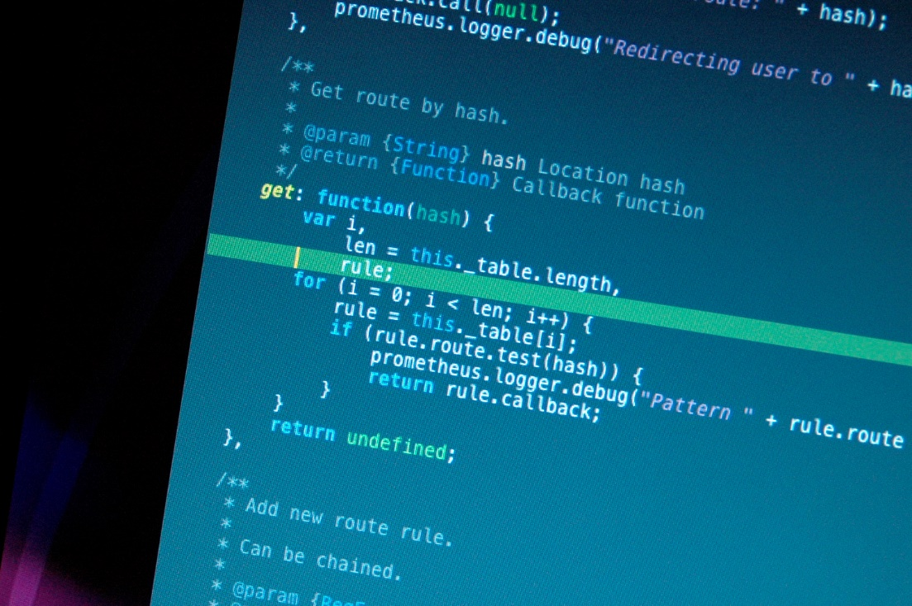

Afinal, programar é fácil !!!!!!
Notes:
Contudo, essa medida pode passar muitas vezes desapercebida nas empresas e nos times e o impacto de não considerar esse indicador pode ser catastrófico no longo prazo. Muitas vezes utilizamos o método GoHorse para entregar uma funcionalidade, seja pelo prazo apertado, falta de requisitos ou qualquer outro motivo e entregar a funcionalidade sem uma qualidade adequada vamos pagar esse débito no futuro, pois quase inevitavelmente vamos ter que dar manutenção nesse código. O que eu quero dizer é que programar é fácil. Hoje existe muitas formas de apreendermos a programar, com uma certa dedicação fazemos isso muito rápido. Porém, quero que vocês reflitam, desenvolver um software não é apenas transformar café em código, quero dizer, sair digitando linhas e linhas! Na verdade, considero que programar é muito mais que código é na verdade entregar software funcional, com qualidade, no tempo certo e que possibilite uma evolução sustentável!

Slide 9

Notes:
Vamos segurar essa linha de raciocínio por um instante, prometo que volto aqui, mas precisamos alinhar outro conceito importante para completar nossa análise, este conceito é Engenharia de Software!

Slide 10

Planta baixa (engenharia)
Projeto (Cronograma)
Construção
Entrega
Manutenção

Slide 11
Planta baixa (engenharia)
Não tinha percebido, mas precisava de uma garagem
Projeto (Cronograma)
Construção
Entrega
Manutenção
Notes:
Somente depois destas etapas, seria iniciada a etapa de construção, que quando concluída faríamos a entrega e por fim ficaríamos dando manutenção neste prédio conforme o tempo. Porém, e se durante a etapa de construção nosso cliente decidisse adicionar um andar apenas para garagem?

Slide 12
Planta baixa (engenharia)
Gostei, mas posso mover 30 metros para direita?
Projeto (Cronograma)
Construção
Entrega
Manutenção
Notes:
Ou depois de entregue nosso cliente pedisse para mover o prédio 20 metros para a direita pois, ele, não gostou da posição solar! Qualquer alteração no projeto depois da construção é quase inviável, por isso as etapas de análise e projeto do prédio devem ser muito bem-feitas, pois qualquer erro, coloca o projeto todo em risco. Outra coisa importante lembrar é que nestas etapas o cliente de alguma forma ou de outra consegue “visualizar” o seu prédio e então garantir que seus requisitos foram atendidos.

Slide 13
Requisitos
Projeto
Desenvolvimento
Entrega
Manutenção
Notes:
As etapas do processo descrito na construção cível podem ser compradas as etapas de um ciclo de desenvolvimento de software definido pela Engenharia de software, ciclo conhecido como waterfall. Agora no desenvolvimento de software, sabemos que não funciona bem assim, o risco de fazer uma análise gigante, projetar todo o sistema, construir e no final entregar algo que o cliente não queria é altíssimo!

Slide 14
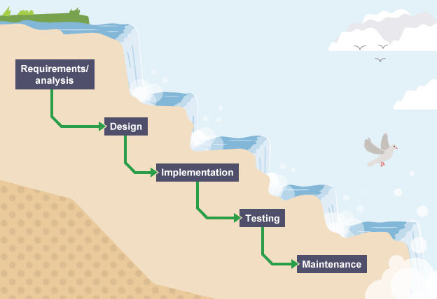
Notes:
As etapas do processo descrito na construção cível podem ser compradas as etapas de um ciclo de desenvolvimento de software definido pela Engenharia de software, ciclo conhecido como waterfall. Agora no desenvolvimento de software, sabemos que não funciona bem assim, o risco de fazer uma análise gigante, projetar todo o sistema, construir e no final entregar algo que o cliente não queria é altíssimo!

Slide 15
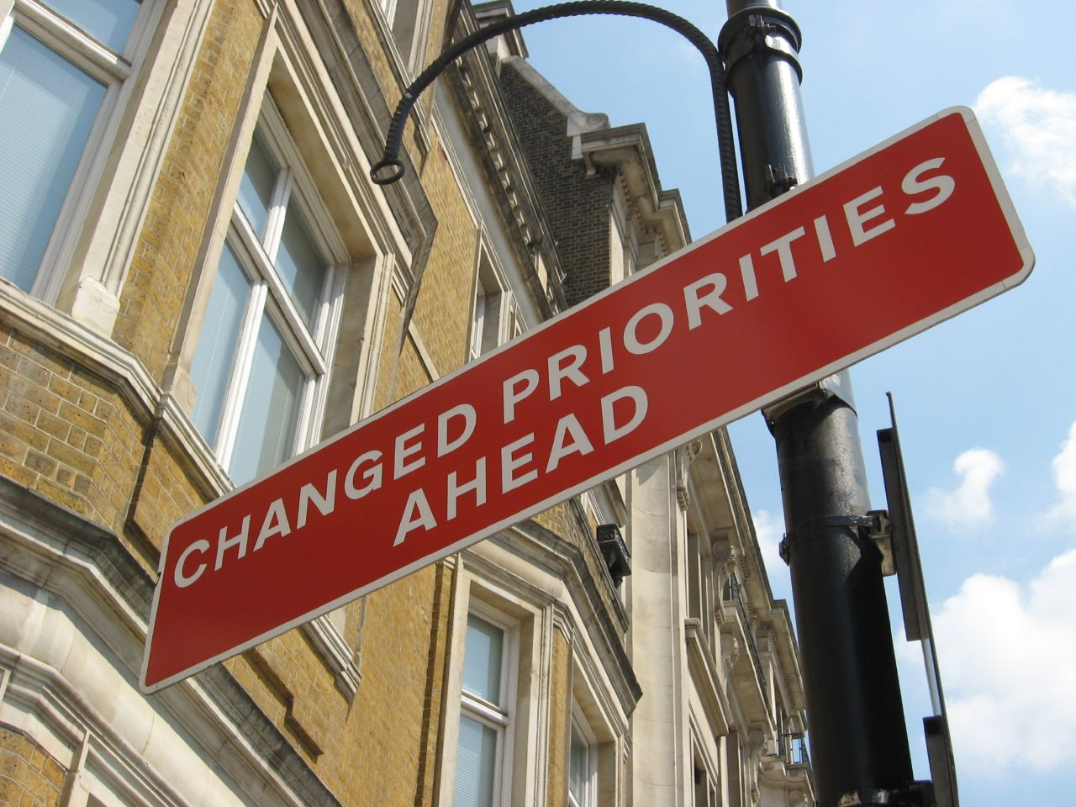
No desenvolvimento de software mudanças são naturais em qualquer etapa !

Slide 16
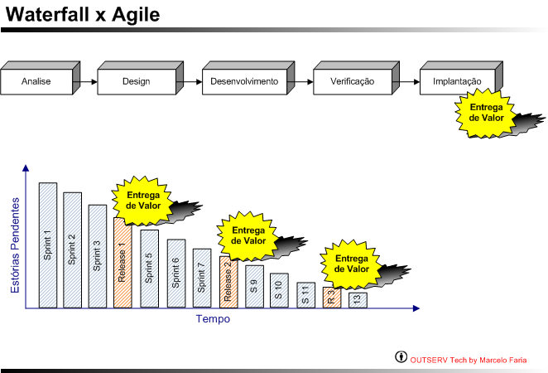
Notes:
Tanto que hoje se fala muito em abordagens ágeis para desenvolvimento de software, e a engenharia de software trata como desenvolvimento em espiral ou processo rup, mas é assunto para outro momento.

Slide 17

Qual o custo para construir outro edifício igual ao lado?
Notes:
Outra grande Outro ponto importante, voltando ao nosso prédio, qual seria o custo para construirmos um prédio exatamente igual ao lado do que foi entregue?diferença....

Slide 18

Para copiar o software, qual o custo?
Notes:
Contudo, quanto custa para fazermos outro software igual ao primeiro?

Slide 19
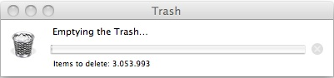
Notes:
E se todo o código fonte fosse excluído e tivéssemos que codificar novamente, iriamos gastar a mesma quantia que o primeiro? Seria gasto o mesmo tempo ou entregaríamos mais rápido? Essa segunda versão seria mais funcional que a primeira?

Slide 20
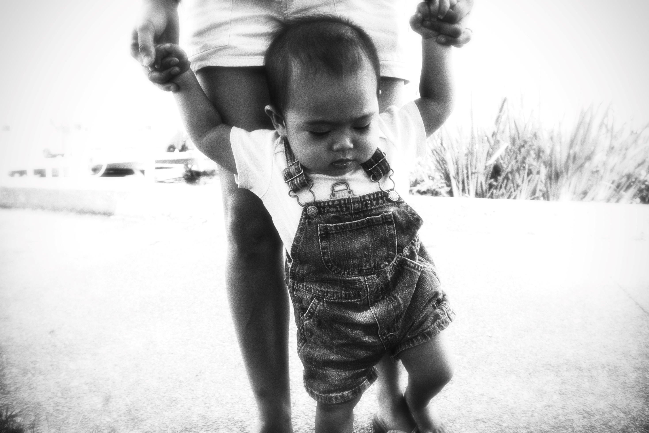
Desenvolvimento de software é aprendizado !!!!
Notes:
Esses pontos salientam duas características fundamentais no processo de desenvolvimento de software, são elas aprendizado e feedback.

Slide 21
Afinal, programar é fácil !!!!!!
Notes:
Esses pontos salientam duas características fundamentais no processo de desenvolvimento de software, são elas aprendizado e feedback

Slide 22

Notes:
Existe uma empresa X onde 5 programadores trabalham no desenvolvimento de um software para gerenciamento escolar.

Slide 23
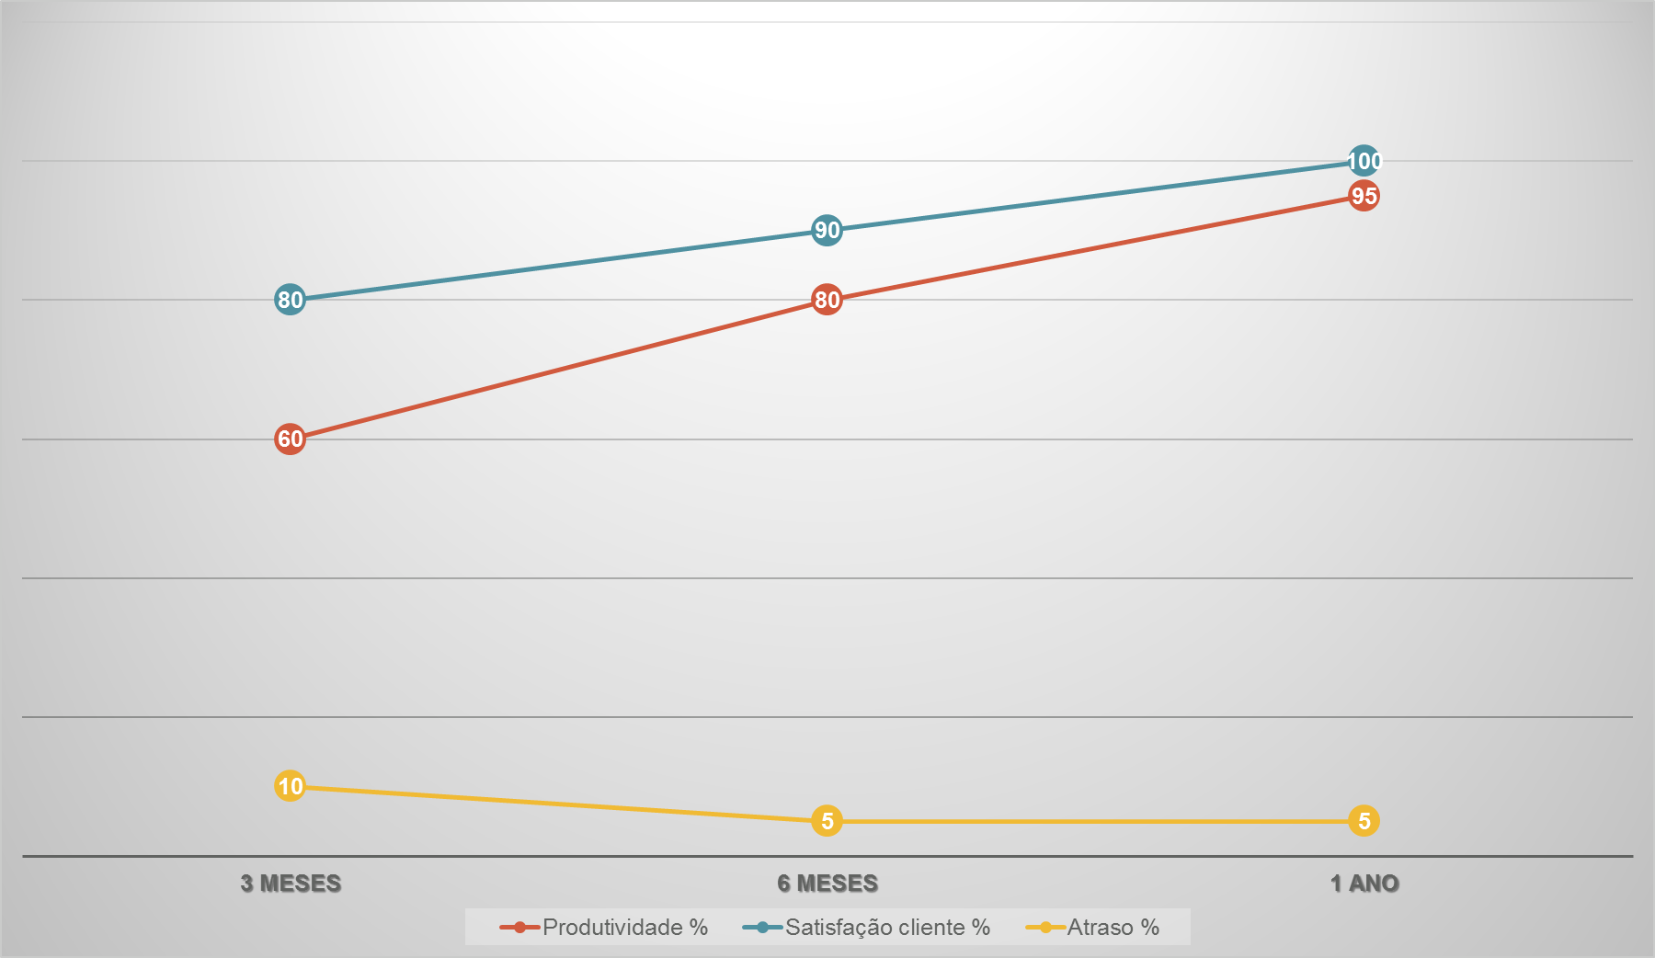
Notes:
Fazendo uma reflexão no final do primeiro ano o time percebeu que o cliente está muito satisfeito pois o cliente recebeu entregas constantes e um atraso quase inexistente nas entregas programadas.

Slide 24
1 ano depois .......

Slide 25
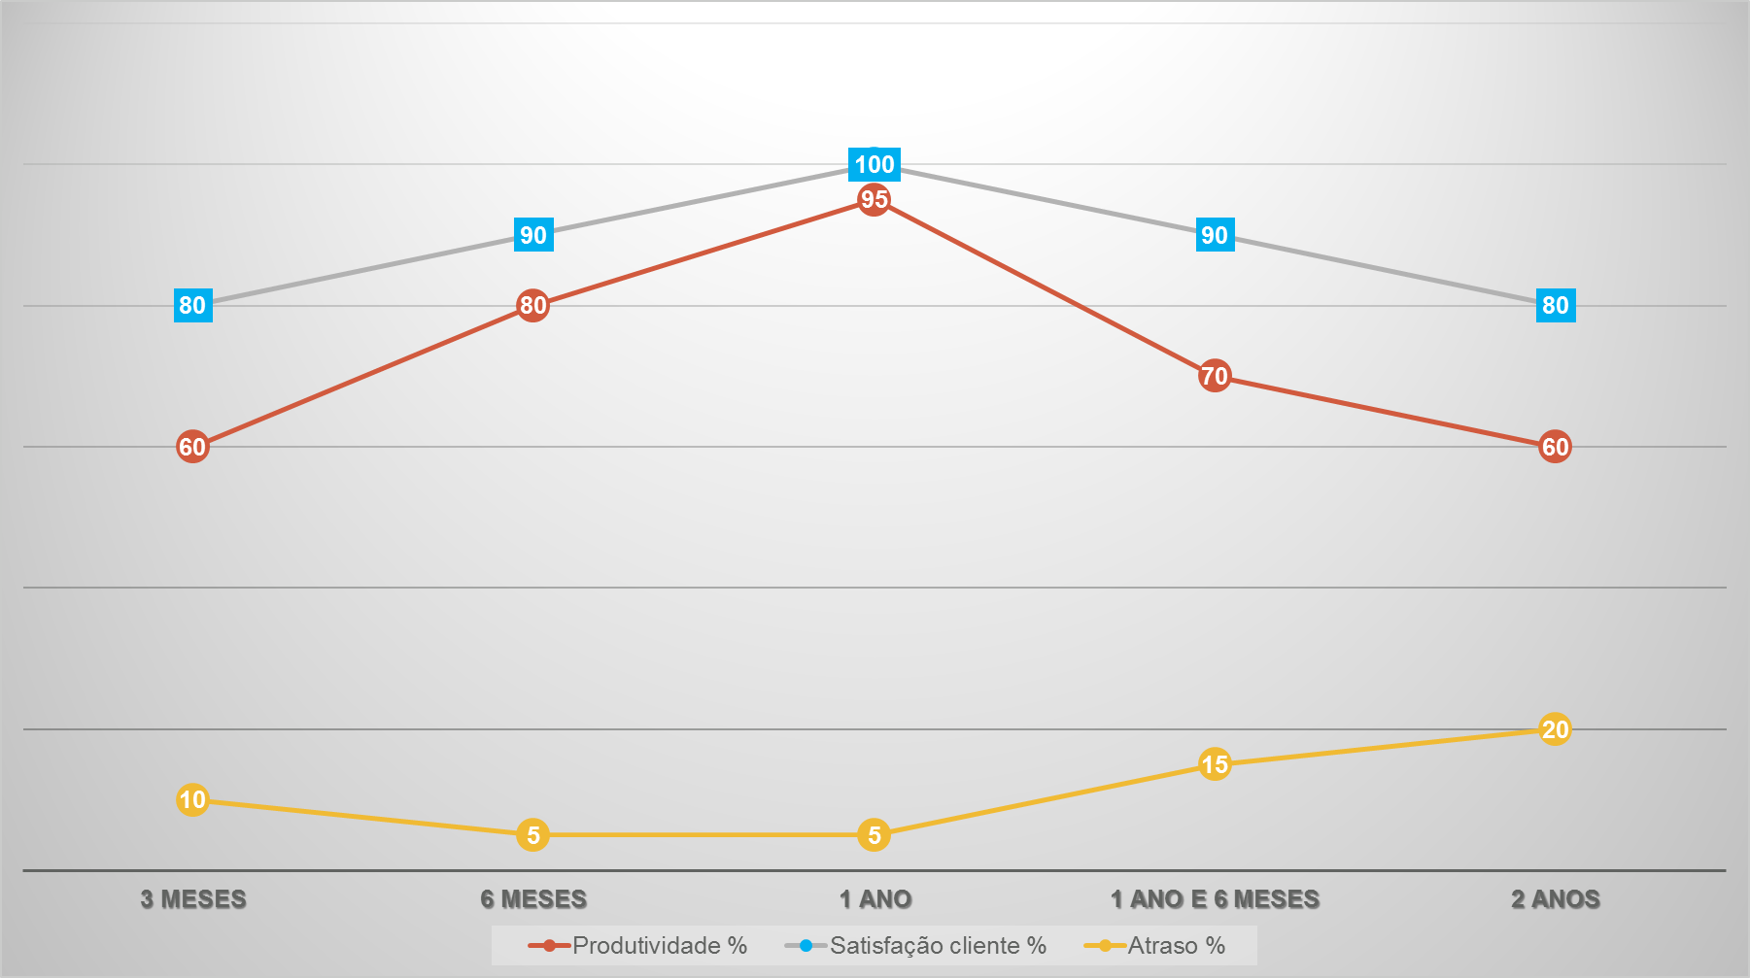
Notes:
Ao iniciar o segundo ano, o time, já possui uma lista de novas features em seu backlog e inicia o desenvolvimento delas utilizando a mesma metodologia do primeiro ano. Ao final do segundo, é feita outra retrospectiva e surpreendentemente constatou-se que o time entregou menos features que o ano anterior e pior tiveram um aumento no atraso das entregas que consequentemente gerou uma insatisfação maior do cliente.

Slide 26
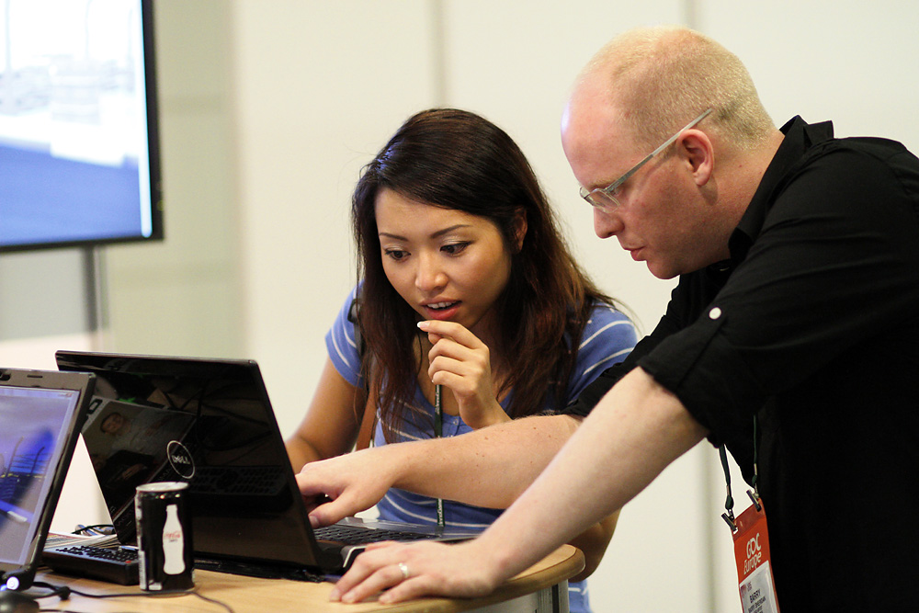
Vamos contratar programadores, afinal o problema é produtividade !
Notes:
Os diretores da empresa, ao olharem os números, percebem que existe um problema de produtividade, afinal foi entregue muito menos do que se planejou. Mediante a pressão que o cliente coloca a empresa resolve contratar mais programadores, afinal de contas temos um problema de produtividade.

Slide 27
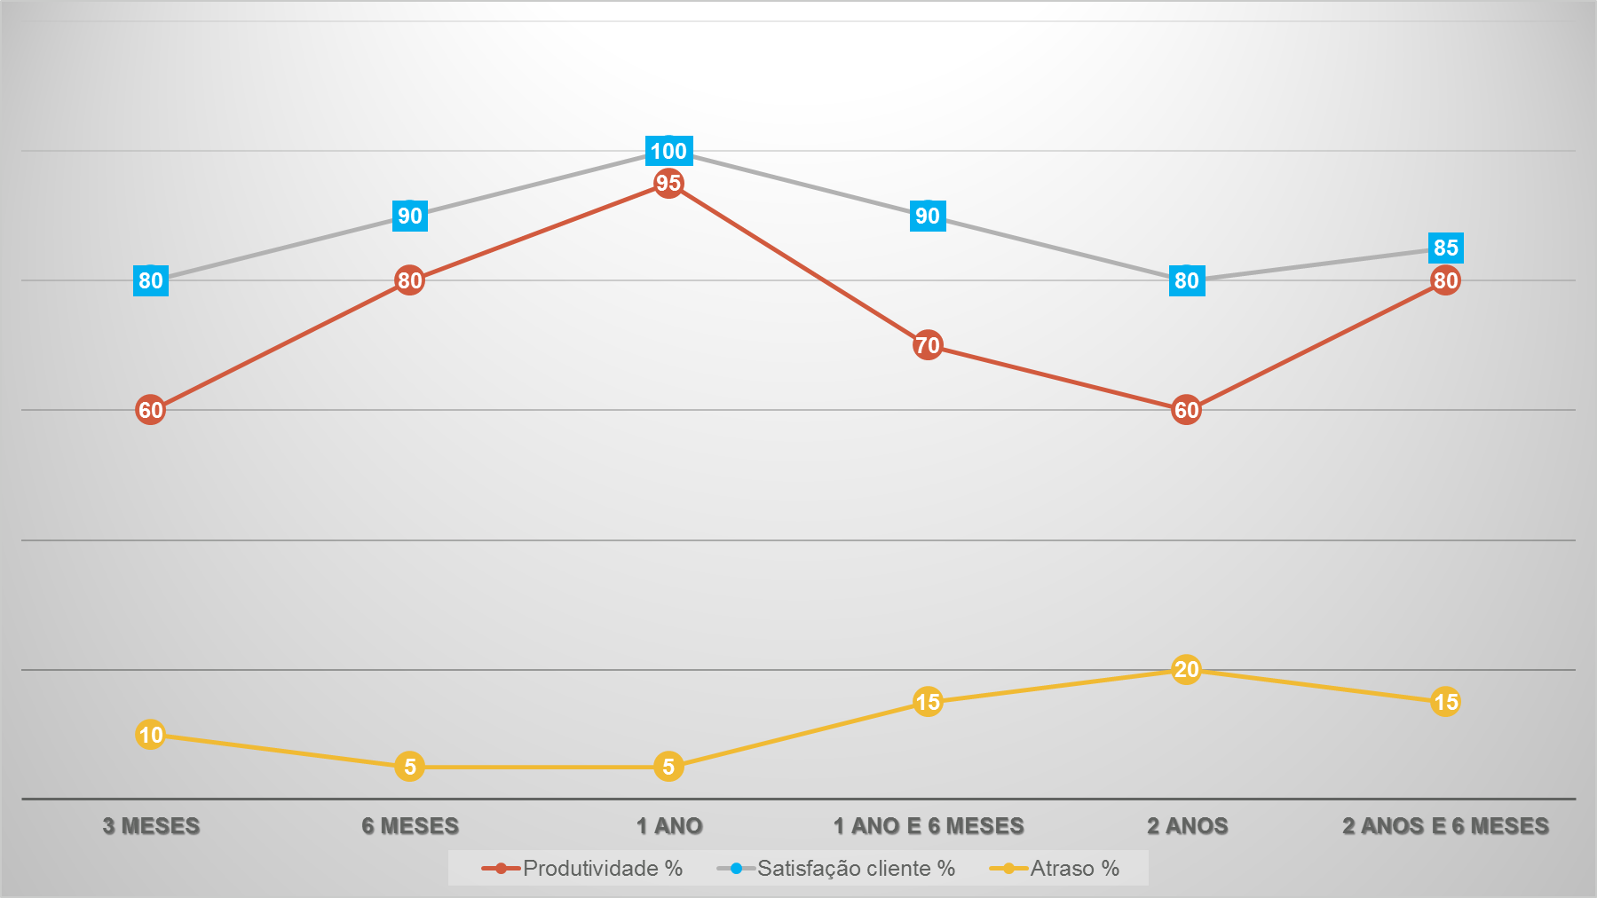
Notes:
A diretoria da empresa, também decidiu acompanhar de perto os indicadores para saber se a produtividade iria melhorar e durante seis meses monitorando a situação, perceberam uma melhora nos indicadores e deixaram para fazer uma nova retrospectiva seis meses à frente.

Slide 28
6 meses depois .......

Slide 29
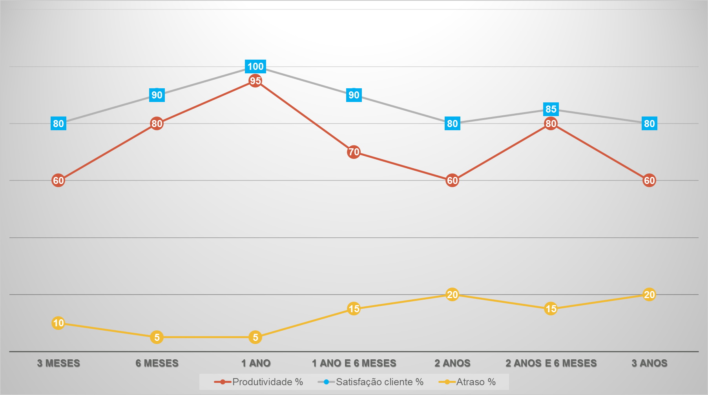
Notes:
Passado o prazo dado pela diretoria chega a hora da retrospectiva e novamente os indicadores voltam a ficar ruins, indicando que o time não conseguiu manter a produtividade esperada.

Slide 30

Notes:
Diante deste cenário, a diretoria, começa a fazer uma reflexão mais profunda junto com os seus programadores e logo os programadores relatam que está cada vez mais difícil adicionar novas features no meio do código existe e para piorar reclamam que não é fácil entender o código que outro programador escreveu.

Slide 31
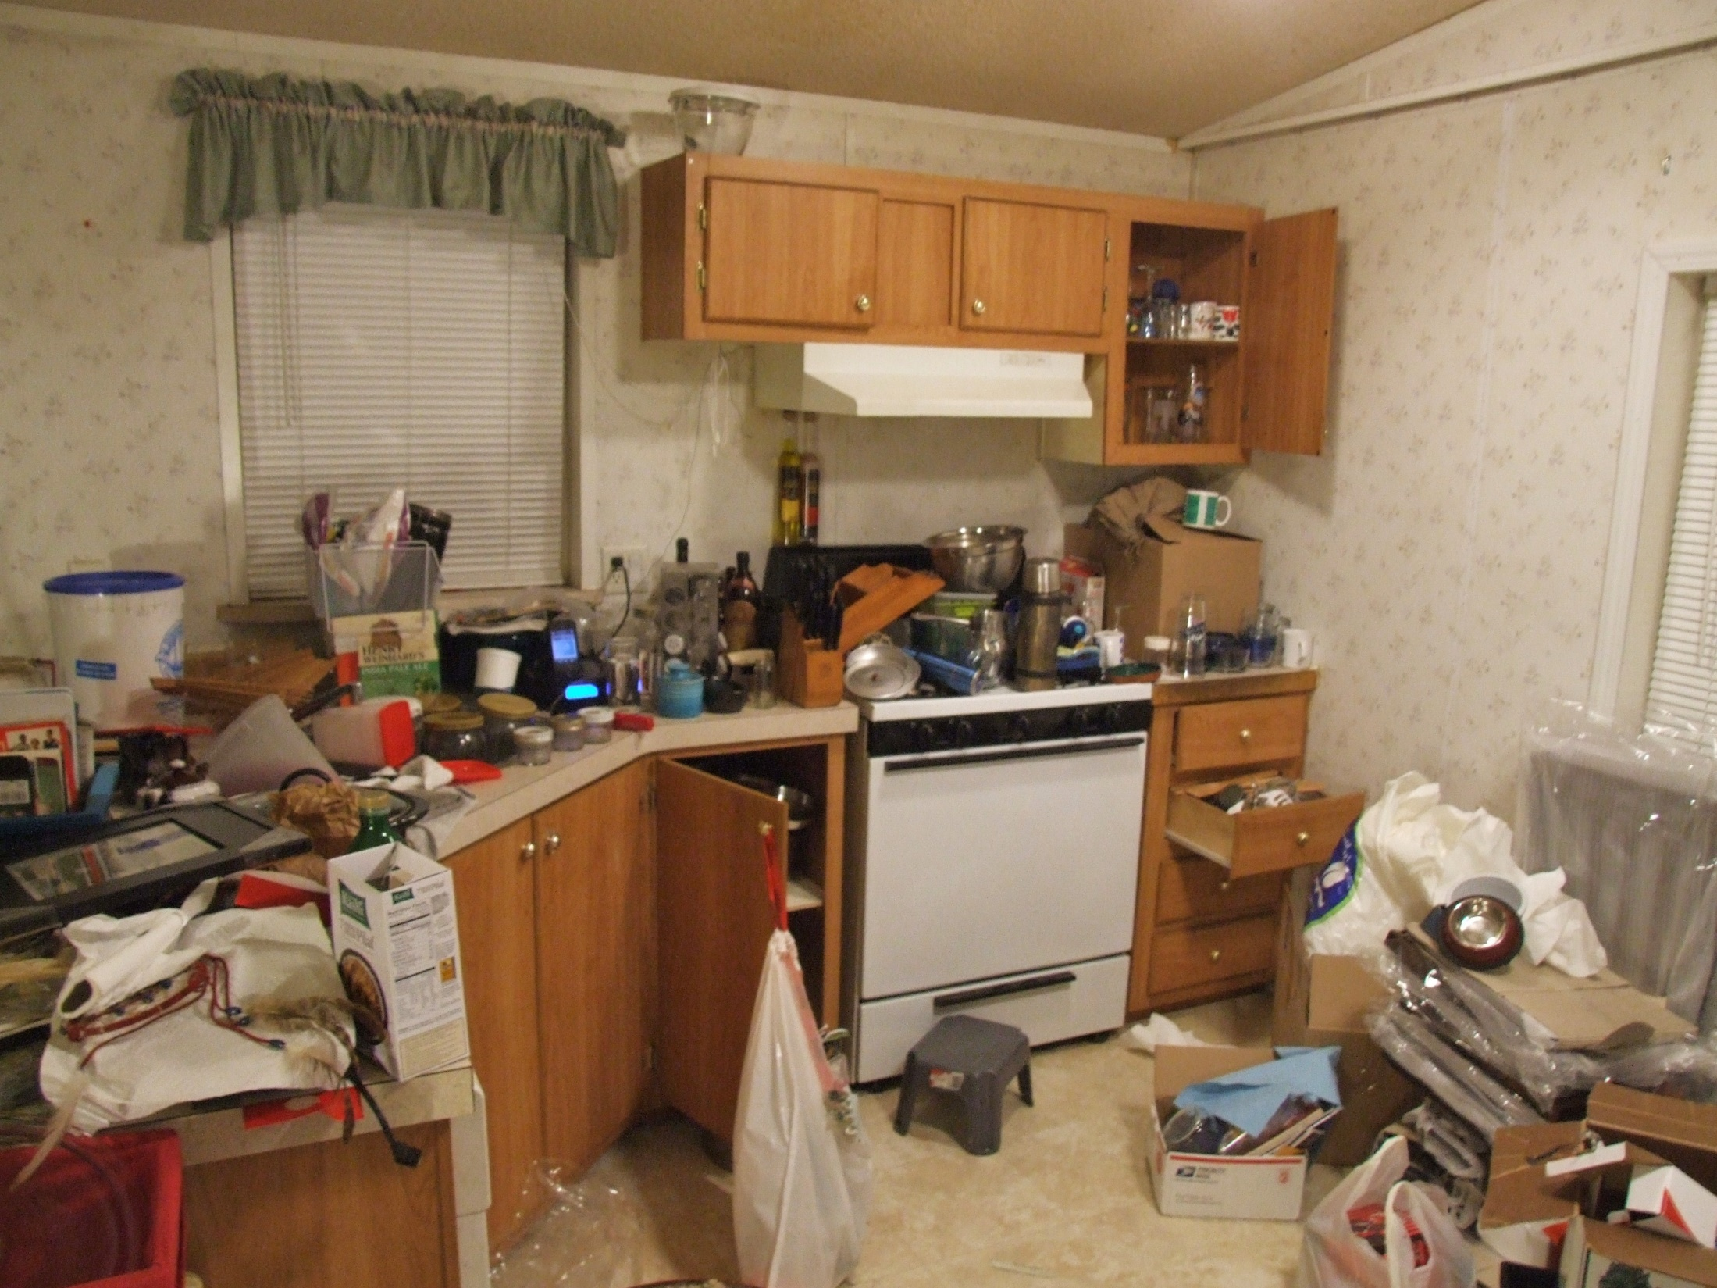
Notes:
Outro programador comenta que na maioria das vezes que alguém altera um código existe acaba gerando mais problemas do que resolvendo

Slide 32
Afinal, programar é fácil !!!!!!

Slide 33
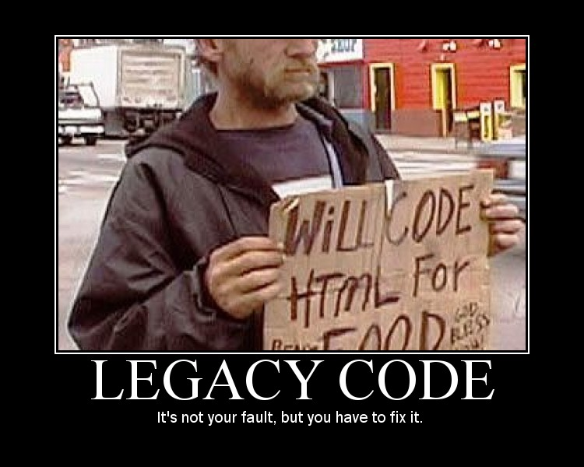
De quem é a culpa?
Notes:
enfim, todos chegam a um culpado: Código Legado!

Slide 34


Slide 35
O que é legado?

Slide 36
O que é legado?
Código que “herdamos”

Slide 37
O que é legado?
Código que temos que alterar mas não entendemos

Slide 38
Qual o custo do legado?

Slide 39
Qual o custo do legado?
Custo para Criar
+
Custo para Manter

Slide 42
Durante a manutenção o código tende ao caos ...

Slide 43
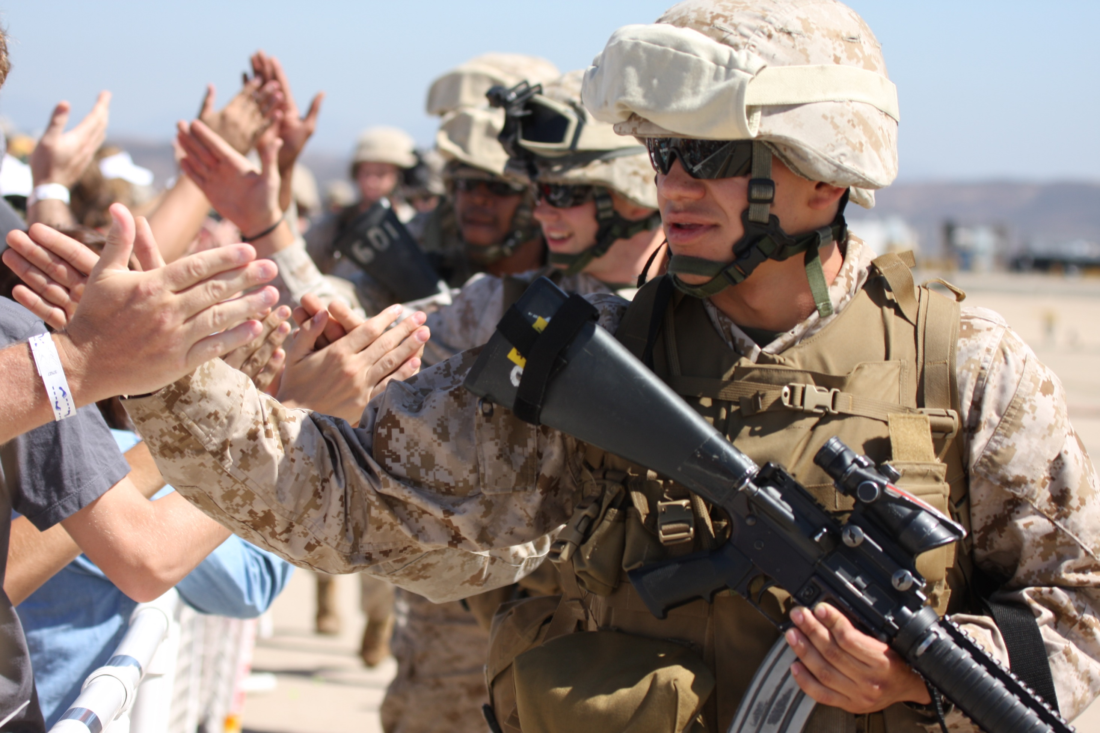
time novo!

Slide 44

Mas o que realmente houve?
Notes:
Essa história ajuda a refletir sobre algumas coisas. Primeiro o problema do legado poderia ser evitado? Segundo, será que o time poderia ter feito um código mais sustentável? Vocês se lembram que falei que desenvolvimento de software é aprendizado? Então porque este time não evolui com o passar do tempo?

Slide 45
maior qualidade = menor produtividade
Notes:
Será que na verdade o time deixou de ser produtivo porque não adotou certos padrões de qualidade no código?

Slide 46
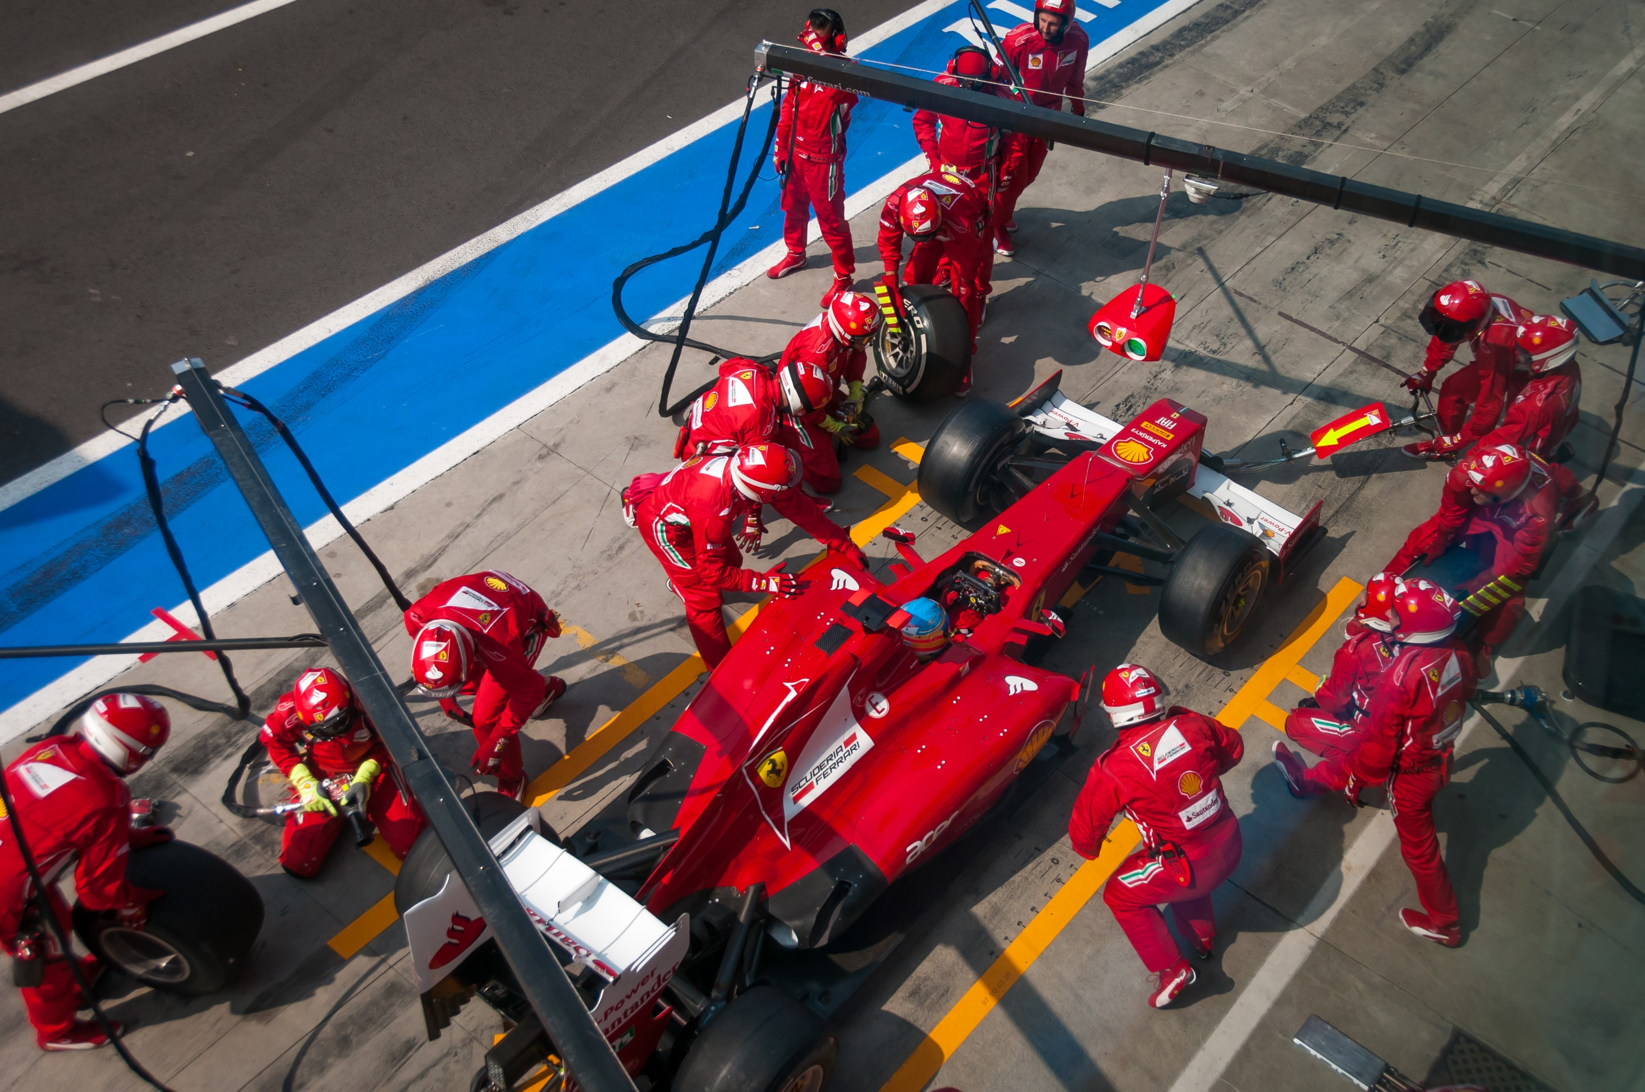

Slide 47
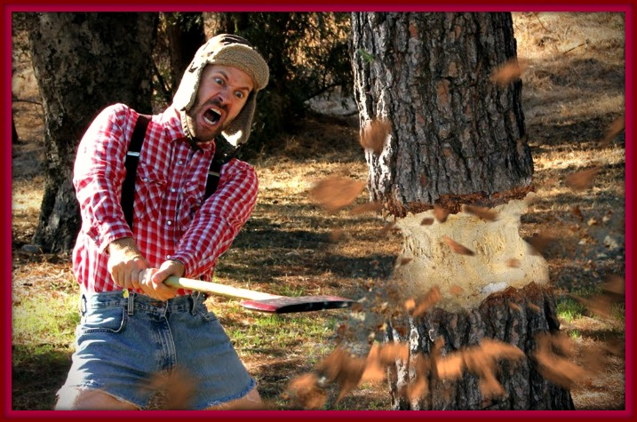

Slide 48

Qual grau de qualidade do seu código?

Slide 49
Times altamente produtivos são formados por pessoas que querem aprender constantemente!

Slide 50


Slide 51
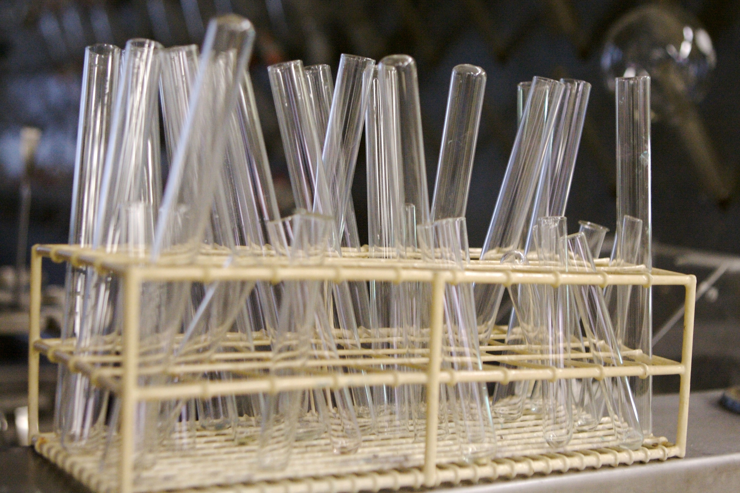

Slide 52
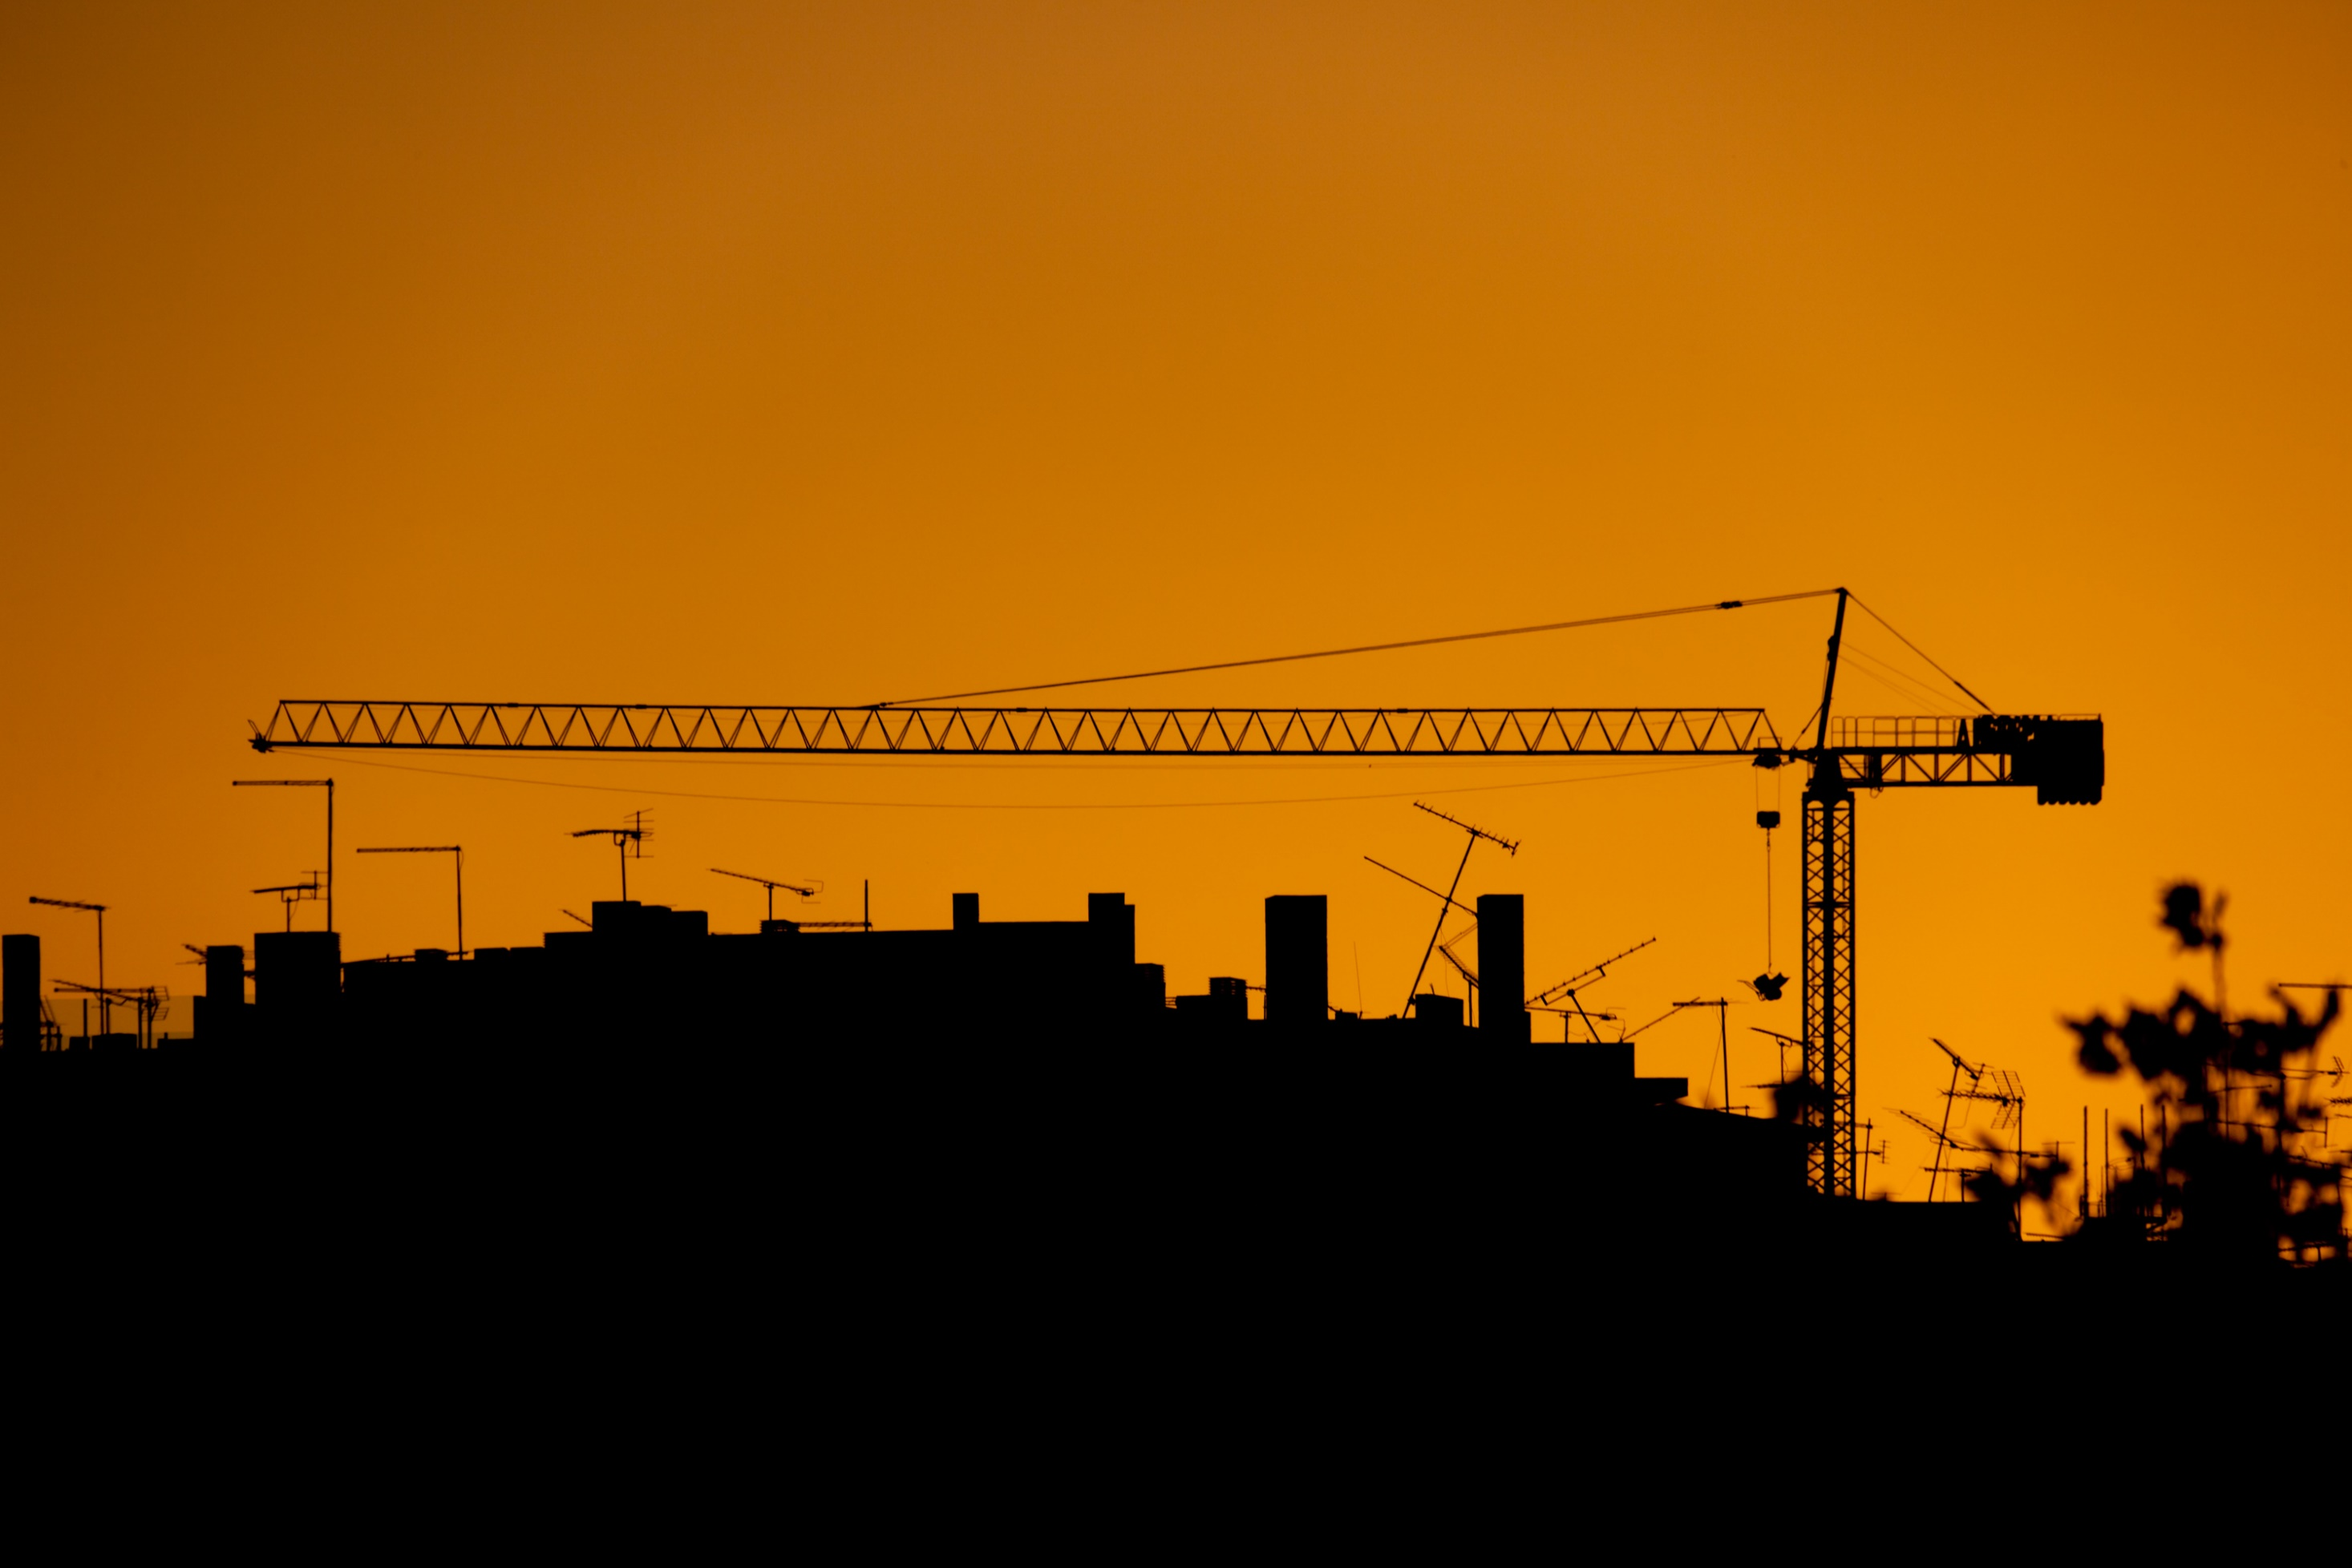
(Refactoring == Coragem )

Slide 53
Quais as características de profissionais acima da média?
Notes:
Portanto um profissional acima da média, deve ter

Slide 54

Iniciativa
Notes:
deve ter iniciativa (rafatorar),

Slide 55
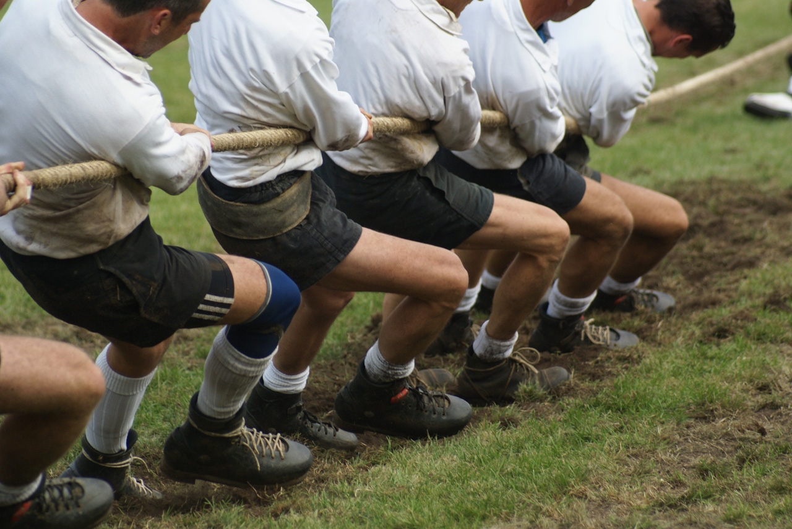
Cooperação e não competição
Notes:
código coletivo

Slide 56
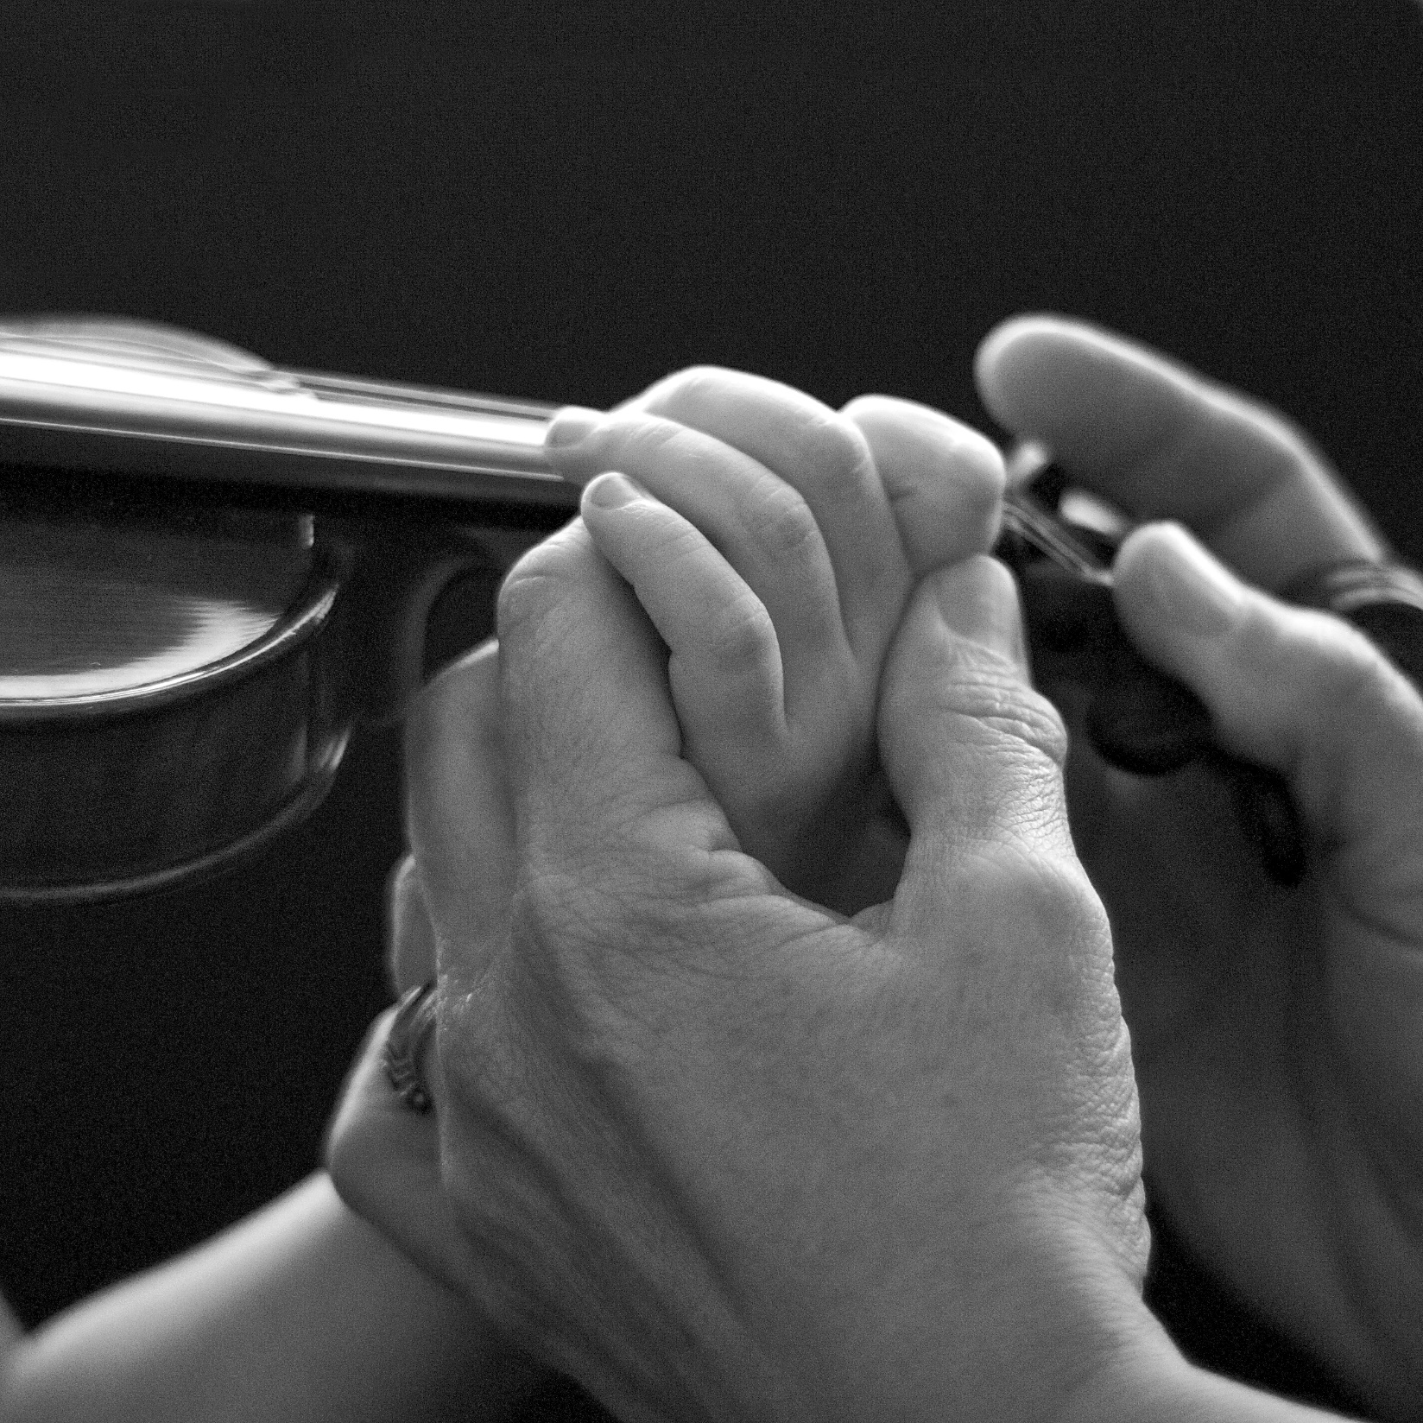
Ensina
Notes:
não da a resposta, faz a pergunta (coaching).

Slide 57

Gosta de compartilhar conhecimento
Notes:
, aprende para compartilhar (não enterra o ouro),

Slide 58
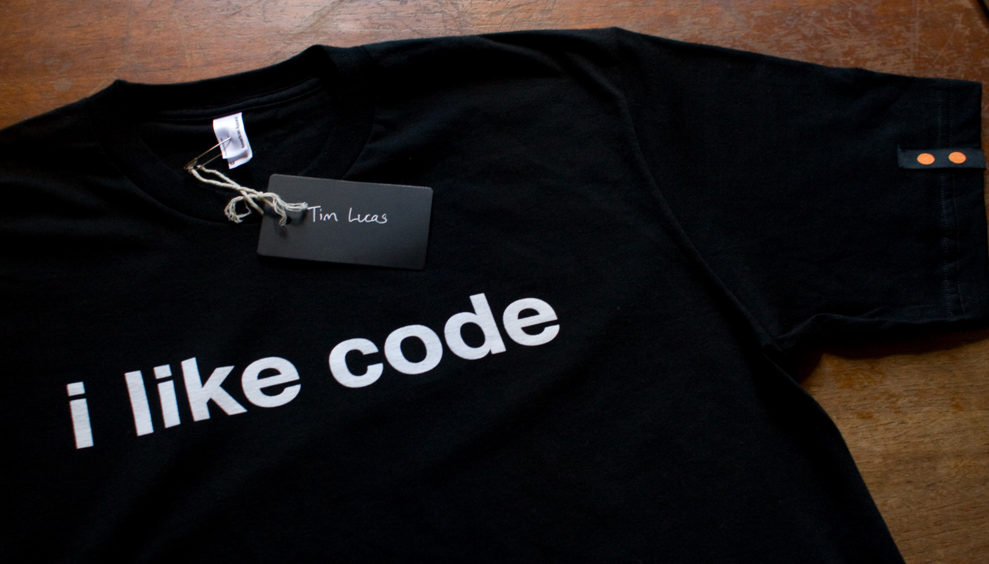
São apaixonados pelo que fazem
Notes:
busca a excelência

Slide 59
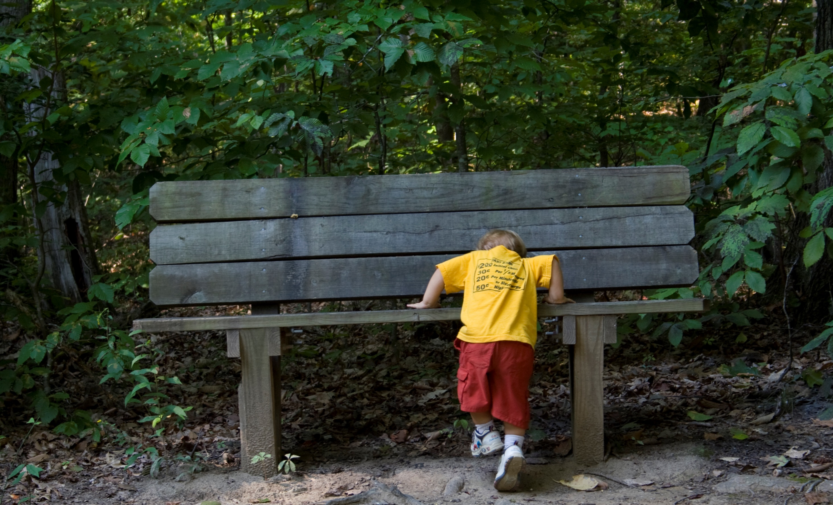
Produtividade != Esforço

Slide 60
O time deveria se perguntar frequentemente
Notes:
Assim podemos concluir que desenvolvimento de software é aprendizado e assim devemos estar constantemente APRENDENDO coisas novas. Diariamente deveríamos nos perguntar

Slide 61
Estamos amadurecendo?

Slide 62
Estamos desenvolvendo software com mais qualidade?

Slide 63
Dominamos ou estamos no caminho de dominar as ferramentas e tecnologias que utilizamos?

Slide 64
Porque no final, você se considera um desenvolvedor de software ACIMA da média?

Slide 65
Mantenha contato !
gabriel@society.com.br
@gabrielk_sti
linkedin.com/in/gabriel-schmitt-kohlrausch
http://stiblog.society.com.br/

Slide 66
Referências
The Art of Unit Testing, Roy Osherove
Agile Development, James Shore & Chromatic
Test-Driven Development, Kent Beck
Software Architecture in Pratice, Len Bass & Paul Clements & Rick Kazman
Clean Code, Robert C. Martin
Agile, André Farias Gomes
http://pt.slideshare.net/bluesoftbr/construindo-uma-cultura-de-aprendizagem-mar-de-agilidade-salvador-2011
http://pt.slideshare.net/lcobucci/refactoring-like-a-boss-8-solisc

